Slide 1

Số học 6
“Việc học như con thuyền đi trên dòng nước ngược, không tiến có nghĩa là lùi”.
Danh ngôn
Tổ toán-lý: Trường THCS CỔ Nhuế 2.

Slide 2


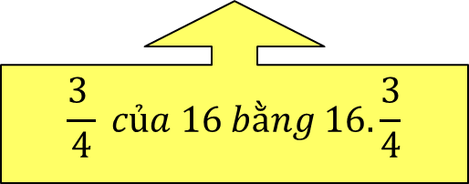
của
=

Slide 3
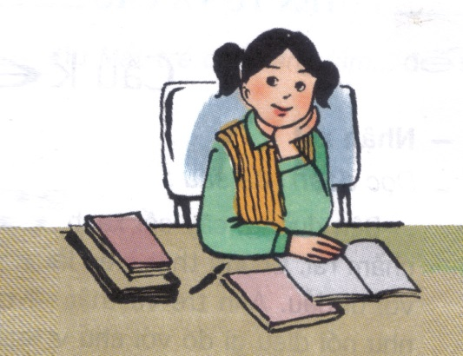



số mèo của Hùng là 12 con.
Thế thì Hùng có bao nhiêu con mèo?
?
?
?
?

Slide 4
Tiết 97: Bài 15:
Tìm một số biết giá trị một phân số của số đó

Slide 5
Số học sinh của lớp 6A là 27 bạn.
Hỏi lớp 6A có bao nhiêu học sinh?
Giải
Gọi số học sinh của lớp 6A là: x (x ∈ N*)
Số học sinh của lớp 6A là:
Số học sinh của lớp 6A là: 27.
Nên ta có:
Suy ra:
Đáp số: Lớp 6A có 45 học sinh

Slide 6
Số cần tìm
Giá trị phân số
.
a
X
=
27
Phân số tương ứng với
Phân số tương ứng với 27
a
:
X
=
27
Số cần tìm = Giá trị phân số : phân số tương ứng

Slide 7

Quy t¾c
Muốn tìm một số biết của số đó bằng a
Ta tính (m, n ∈N*)
Hay của x bằng a thì
(m, n ∈N*)
1/29/2018
7

Slide 8
a)Tìm một số biết của số đó bằng 14
Số phải tìm là:
b)Tìm một số biết của số đó bằng
Số phải tìm là:

Slide 9
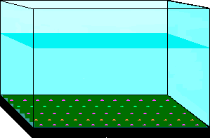
Một bể chứa đầy nước, sau khi dùng hết 350 lít nước thì trong bể còn lại một lượng nước bằng dung tích bể. Hỏi bể này chứa được bao nhiêu lít nước?
350 Lít
Đã dùng
Còn
dung tích bể

Slide 10
350 lít nước chiếm số phần bể là:
….
….
13
….
1
-
=
=
-
….
….
20
….
Số lít nước bể chứa được là:
…..
20
…..
350
:
=
…..
.
=
…..
=
…..
7
…..
Đáp số: ........lít

Slide 11
350 lít nước chiếm số phần bể là:
(dung tích bể)
Số lít nước bể chứa được là:
(Lít)
Đáp số: 1000 lít
350 Lít
Đã dùng
Còn
dung tích bể

Slide 12

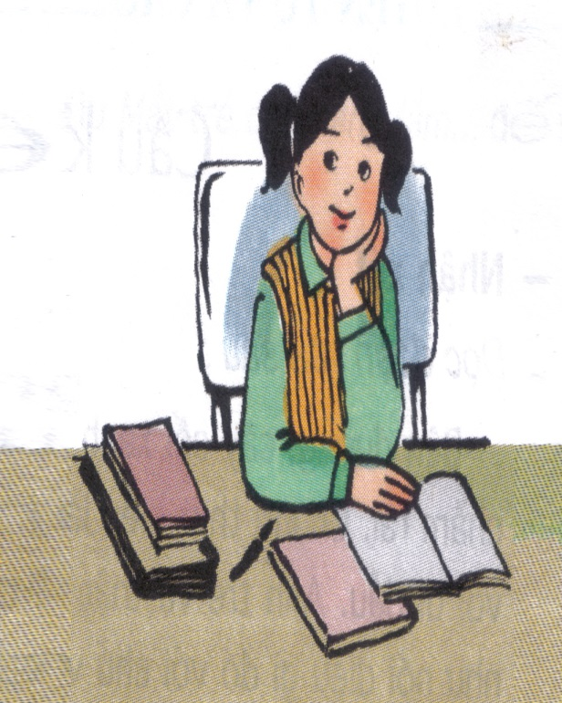
số mèo của Hùng là 12 con.
Thế thì Hùng có bao nhiêu con mèo?
Gọi số mèo của Hùng là: x x
số mèo của Hùng là 12 con.
Nên ta có: .x = 12 => x = 16
Vậy Hùng có 16 con mèo
.

Slide 13
Bài tập
Tìm một số biết của số đó bằng 20
Lời giải của bạn An như sau :
( Bài toán tìm một số biết giá trị một phân số của số đó, biết 20 là một giá trị của phân số )
Số phải tìm là :
20 : = 30
Lời giải của bạn Bích như sau :
( Bài toán tìm giá trị phân số của một số cho trước )
Số phải tìm là :
20 . = 10,33
An đúng
Bích sai
2
3

Slide 14
Bài tập
Đố :
Đố em tìm được một số mà
một nửa của số đó bằng
Số phải tìm là:

Slide 15
Nối mỗi ý ở cột A với mỗi ý ở cột B để được kết quả đúng
Cột A
Cột B
0,5 . x = 10
-1
. x = 3
4
. x =
20
. x =
-2
. x = 1

Slide 16
Chú ý: Khi tính toán mà các số viết dưới dạng hỗn số, số thập phân hay phần trăm, ta nên biến đổi chúng về dạng phân số.

Slide 17

Để chuẩn bị cho hè tới cửa hàng “Gấu bông” có giảm giá 45% cho mỗi sản phẩm. Vậy chú gấu trắng này có giá gốc là bao nhiêu biết khi giảm giá 45% giá gốc của chú gấu trắng này khách hàng đã được giảm 135 000 đồng?
45%. X =135 000 (đồng)
X =135 000: 45% = 300 000(đồng)
Vậy giá gốc của chú gấu trắng là 300 000 đồng

Slide 18
Hướng dẫn về nhà
Học thuộc lí thuyết
Làm bài tập 126 ->131 ( SGK/54, 55)
Chuẩn bị bài tập “ Luyện tập”

